Slide 1

DESARROLLO DE PROCEDIMIENTOS PARA ENSAYOS DE MICROGRAFIA, DUREZA, ESPECTROMETRÍA DE RAYOS X Y ANÁLISIS DE LA MICROESTRUCTURA DE PRODUCTOS LAMINADOS PARA LA MEJORA DEL CONTROL DE CALIDAD EN LA EMPRESA NOVACERO S.A
E S P E
ESCUELA POLITÉCNICA DEL EJERCITO
C A M I N O A LA E X C E L E N C I A
Luis Felipe Lanas
Sebastián Proaño

Slide 2
E S P E
ESCUELA POLITÉCNICA DEL EJERCITO
C A M I N O A LA E X C E L E N C I A
Objetivo General
Implantar y validar procedimientos para el análisis de dureza, espectrometría de RX micrografía en base a Normas ASTM e INEN, y mediante un análisis micrográfico de productos laminados obtener los indicadores estadísticos a fin de mejorar el control de calidad en la empresa NOVACERO S.A planta Lasso.

Slide 3
E S P E
ESCUELA POLITÉCNICA DEL EJERCITO
C A M I N O A LA E X C E L E N C I A
Objetivos Específico
Instalar e implementar los equipos necesarios para realizar los análisis micrográficos
Realizar los procesos de análisis de micrografía, dureza y composición química
Validar los procesos de análisis realizados para control de calidad
Realizar un estudio estadístico con el fin de determinar los índices de tamaño de grano, inclusiones y fases presentes en el producto terminado de NOVACERO S.A
Realizar un estudio de la relación entre tamaño de grano composición química, tracción y fluencia del material.

Slide 4
E S P E
ESCUELA POLITÉCNICA DEL EJERCITO
C A M I N O A LA E X C E L E N C I A
Equipos Adquiridos

Slide 5
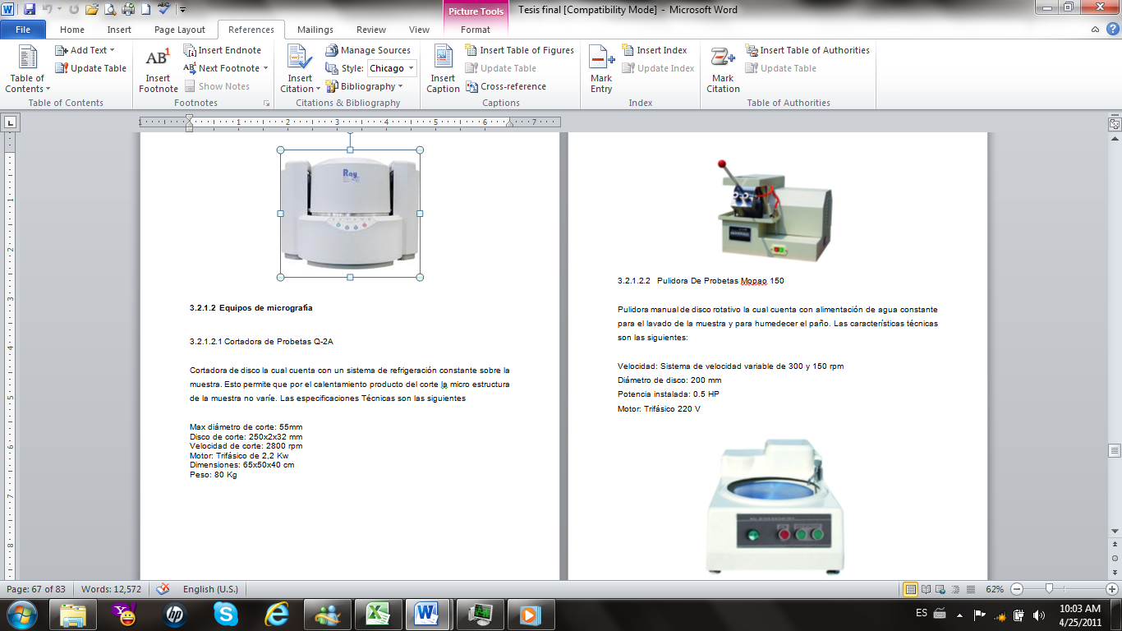
E S P E
ESCUELA POLITÉCNICA DEL EJERCITO
C A M I N O A LA E X C E L E N C I A
Equipo para análisis de composición química
Espectrómetro de RX
Marca: SHIMADZU
Modelo: EDX-720
Uso: Análisis químico de escoria, cal, refractarios y ferroaleaciones de la Acería

Slide 6
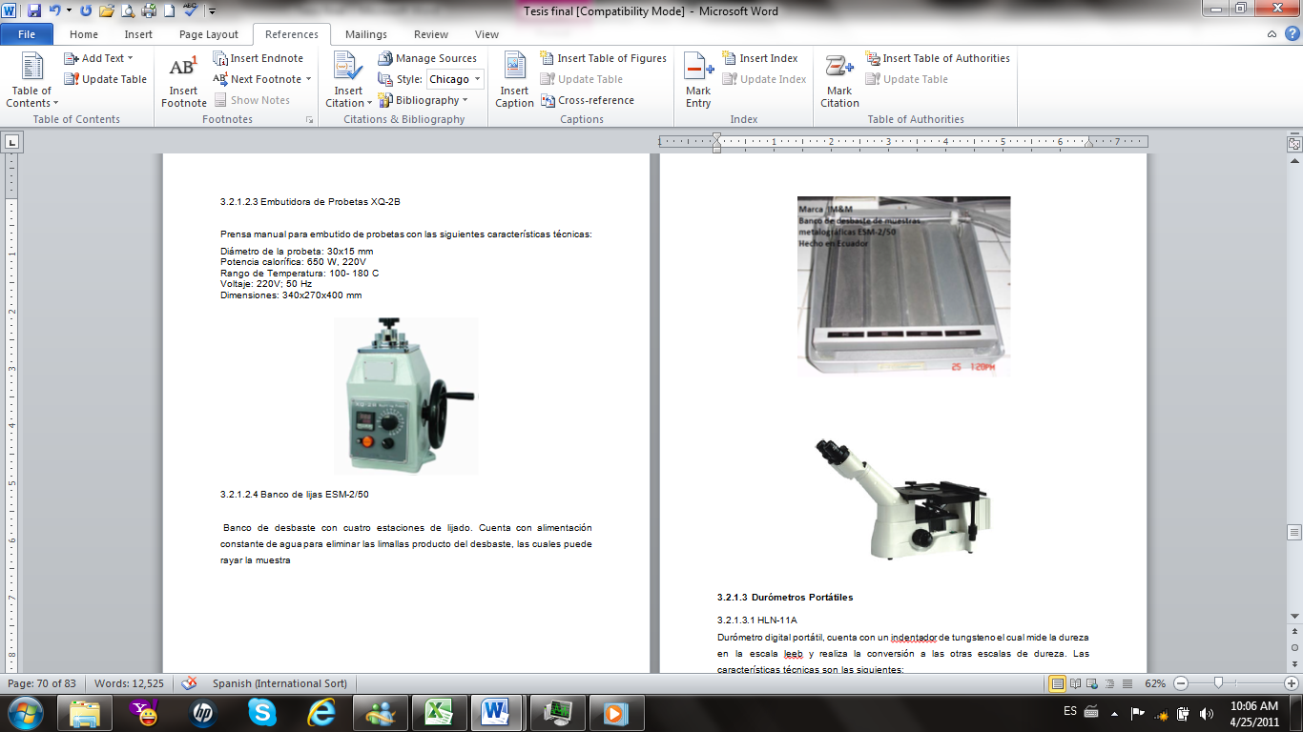
E S P E
ESCUELA POLITÉCNICA DEL EJERCITO
C A M I N O A LA E X C E L E N C I A
Equipo para preparación de muestras
Cortadora De Disco
Marca: Huayin
Modelo: Q-2A
Pulidora Rotativa
Marca: Mopao
Modelo: 150
Embutidora de Probetas
Marca: Huayin
Modelo: XQ-2B
Banco de Desbaste
Marca: IM&M
Modelo: ESM-2/50
Uso: corte, embutido, desbaste y pulido de muestras a analizar micrográficamente

Slide 7
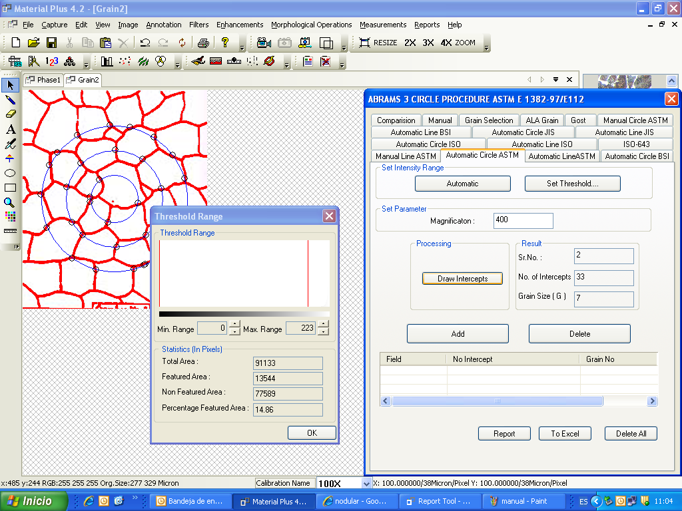
E S P E
ESCUELA POLITÉCNICA DEL EJERCITO
C A M I N O A LA E X C E L E N C I A
Equipo para observación de micro estructura y análisis de imagen
Microscopio metalográfico invertido
Marca: Mikoba
Modelo: 413
Software para análisis de imagen
Marca: Material Plus
Versión: 4.2
Uso: Análisis de tamaño de grano, inclusiones y fases en el acero.

Slide 8
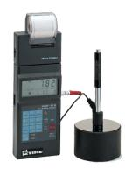

E S P E
ESCUELA POLITÉCNICA DEL EJERCITO
C A M I N O A LA E X C E L E N C I A
Equipos para ensayos de dureza
Durómetro portátil
Marca: Huayin
Modelo: HLN-11A
Durómetro portátil
Marca: Huayin
Modelo: MH-320
Uso: medir la dureza en los rodillos de laminación con el fin de controlar su desgaste

Slide 9
E S P E
ESCUELA POLITÉCNICA DEL EJERCITO
C A M I N O A LA E X C E L E N C I A
Métodos De Trabajo

Slide 10
E S P E
ESCUELA POLITÉCNICA DEL EJERCITO
C A M I N O A LA E X C E L E N C I A
Espectrómetro de rayos x
Manual de condiciones iniciales
Manual de curva de calibración
Manual de operación
Manual de Mantenimiento
Micrografía
Condiciones iniciales
Preparación de muestras
Observación de muestras y obtención de imágenes
Manual de operación Material Plus
Manual de calibración del Material Plus
Mantenimiento equipo de micrografía
Durómetros
Operación del durómetro HLN-11A
Operación del durómetro MH-320
Mantenimiento durómetro HLN-11A
Mantenimiento durómetro0e MH320

Slide 11
E S P E
ESCUELA POLITÉCNICA DEL EJERCITO
C A M I N O A LA E X C E L E N C I A
Procedimiento para el ensayo de composición química

Slide 12
E S P E
ESCUELA POLITÉCNICA DEL EJERCITO
C A M I N O A LA E X C E L E N C I A
Procedimiento para el ensayo de micrografía

Slide 13
E S P E
ESCUELA POLITÉCNICA DEL EJERCITO
C A M I N O A LA E X C E L E N C I A
Procedimiento para el ensayo de dureza

Slide 14
E S P E
ESCUELA POLITÉCNICA DEL EJERCITO
C A M I N O A LA E X C E L E N C I A
Validación de los equipos

Slide 15
E S P E
ESCUELA POLITÉCNICA DEL EJERCITO
C A M I N O A LA E X C E L E N C I A
Espectrómetro de rayos x
Se tomaron 3 medidas a 10 muestras en el espectrómetro de Rx, comparando los resultados con el espectrómetro de emisión óptica de la empresa el cual se encuentra calibrado y certificado

Slide 16
E S P E
ESCUELA POLITÉCNICA DEL EJERCITO
C A M I N O A LA E X C E L E N C I A
Material Plus
Se realizó el análisis de tamaño de grano por 3 métodos diferentes en 10 micrografías al azar. Los resultados fueron comparados con la medición manual por método de intersección de tamaño de grano

Slide 17
E S P E
ESCUELA POLITÉCNICA DEL EJERCITO
C A M I N O A LA E X C E L E N C I A
Material Plus

Slide 18
E S P E
ESCUELA POLITÉCNICA DEL EJERCITO
C A M I N O A LA E X C E L E N C I A
Material Plus

Slide 19
E S P E
ESCUELA POLITÉCNICA DEL EJERCITO
C A M I N O A LA E X C E L E N C I A
Durómetros portátiles
Se realizaron 5 mediciones de dureza en 10 muestras de palanquilla ASTM A615 grado 60, las cuales fueron comparadas con los resultados del durómetro de pedestal del laboratorio de metalurgia de la ESPE

Slide 20
E S P E
ESCUELA POLITÉCNICA DEL EJERCITO
C A M I N O A LA E X C E L E N C I A
Durómetro portátil HLN-1 1ª

Slide 21
E S P E
ESCUELA POLITÉCNICA DEL EJERCITO
C A M I N O A LA E X C E L E N C I A
Durómetro portátil MH 320

Slide 22
E S P E
ESCUELA POLITÉCNICA DEL EJERCITO
C A M I N O A LA E X C E L E N C I A
Determinación De Tamaño De Grano Y Fases Presentes En Los Productos De Novacero

Slide 23
E S P E
ESCUELA POLITÉCNICA DEL EJERCITO
C A M I N O A LA E X C E L E N C I A
Datos para VC10

Slide 24
E S P E
ESCUELA POLITÉCNICA DEL EJERCITO
C A M I N O A LA E X C E L E N C I A
Resultados VC 10

Slide 25
E S P E
ESCUELA POLITÉCNICA DEL EJERCITO
C A M I N O A LA E X C E L E N C I A
Datos para VC 16

Slide 26
E S P E
ESCUELA POLITÉCNICA DEL EJERCITO
C A M I N O A LA E X C E L E N C I A
Resultados VC 16

Slide 27
E S P E
ESCUELA POLITÉCNICA DEL EJERCITO
C A M I N O A LA E X C E L E N C I A
Datos para VC 32

Slide 28
E S P E
ESCUELA POLITÉCNICA DEL EJERCITO
C A M I N O A LA E X C E L E N C I A
Resultados VC 32

Slide 29
E S P E
ESCUELA POLITÉCNICA DEL EJERCITO
C A M I N O A LA E X C E L E N C I A
Datos para perfiles laminados

Slide 30
E S P E
ESCUELA POLITÉCNICA DEL EJERCITO
C A M I N O A LA E X C E L E N C I A
Resultados perfiles laminados

Slide 31
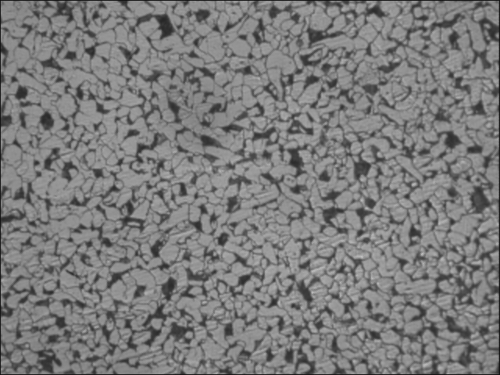
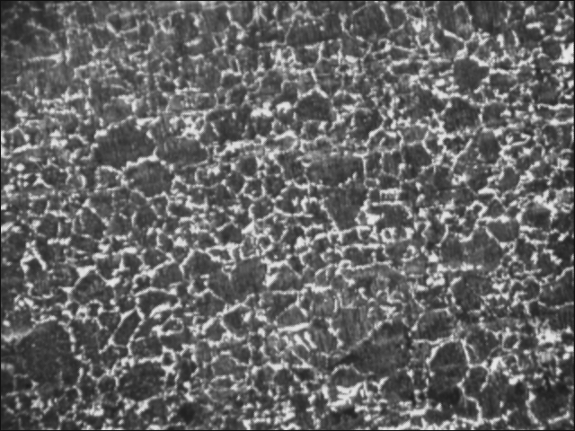
E S P E
ESCUELA POLITÉCNICA DEL EJERCITO
C A M I N O A LA E X C E L E N C I A
Tamaño de grano característico Perfiles aumento: 200x
Tamaño de grano característico VC aumento: 100x

Slide 32
E S P E
ESCUELA POLITÉCNICA DEL EJERCITO
C A M I N O A LA E X C E L E N C I A
Determinación Del Nivel De Inclusiones En Los Productos De Novacero

Slide 33
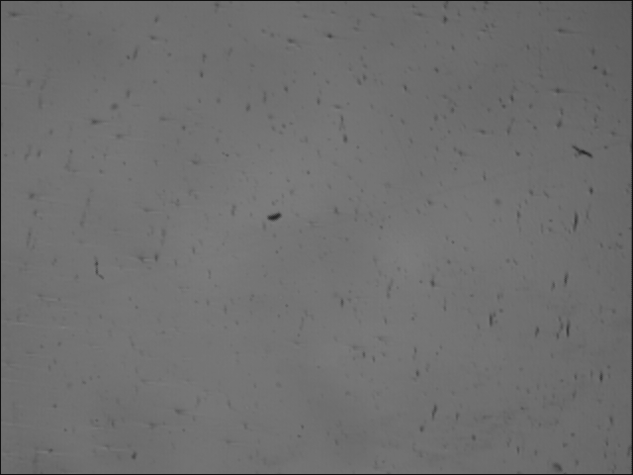
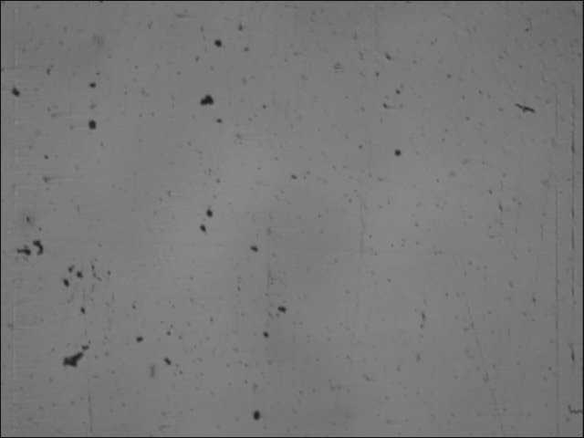
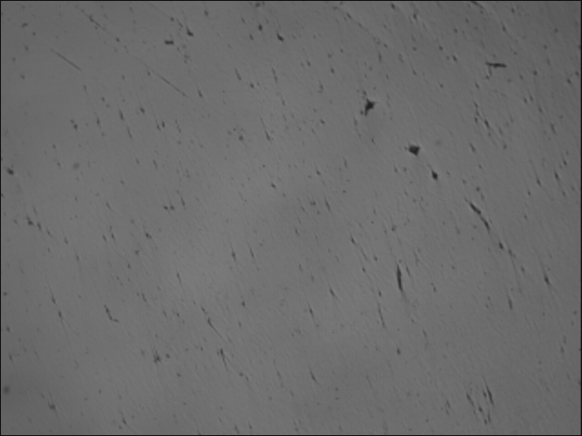
E S P E
ESCUELA POLITÉCNICA DEL EJERCITO
C A M I N O A LA E X C E L E N C I A
Sulfuros aumento 100X
Óxidos aumento 100X
Silicatos aumento 100X

Slide 34
E S P E
ESCUELA POLITÉCNICA DEL EJERCITO
C A M I N O A LA E X C E L E N C I A
Resultados de nivel de Inclusiones para VC

Slide 35
E S P E
ESCUELA POLITÉCNICA DEL EJERCITO
C A M I N O A LA E X C E L E N C I A
Resultados de nivel de Inclusiones para perfiles laminados

Slide 36
E S P E
ESCUELA POLITÉCNICA DEL EJERCITO
C A M I N O A LA E X C E L E N C I A
Estudio De La Relación Entre Carbono Equivalente, Esfuerzo De Fluencia Y Tamaño De Grano

Slide 37
E S P E
ESCUELA POLITÉCNICA DEL EJERCITO
C A M I N O A LA E X C E L E N C I A
Resultados para VC
Ecuación:

Slide 38
E S P E
ESCUELA POLITÉCNICA DEL EJERCITO
C A M I N O A LA E X C E L E N C I A
Resultados para perfiles laminados
Ecuación:

Slide 39
E S P E
ESCUELA POLITÉCNICA DEL EJERCITO
C A M I N O A LA E X C E L E N C I A
Estudio De La Relación Entre Carbono Equivalente, Resistencia A La Tracción Y Tamaño De Grano

Slide 40
E S P E
ESCUELA POLITÉCNICA DEL EJERCITO
C A M I N O A LA E X C E L E N C I A
Resultados para VC
Ecuación:

Slide 41
E S P E
ESCUELA POLITÉCNICA DEL EJERCITO
C A M I N O A LA E X C E L E N C I A
Resultados para perfiles laminados
Ecuación:

Slide 42
E S P E
ESCUELA POLITÉCNICA DEL EJERCITO
C A M I N O A LA E X C E L E N C I A
Análisis Económicos

Slide 43
E S P E
ESCUELA POLITÉCNICA DEL EJERCITO
C A M I N O A LA E X C E L E N C I A
Inversión Total Micrografía

Slide 44
E S P E
ESCUELA POLITÉCNICA DEL EJERCITO
C A M I N O A LA E X C E L E N C I A
Recuperación de la inversión del proyecto de micrografía

Slide 45
E S P E
ESCUELA POLITÉCNICA DEL EJERCITO
C A M I N O A LA E X C E L E N C I A
Recuperación de la inversión del espectrómetro de rayos X

Slide 46
E S P E
ESCUELA POLITÉCNICA DEL EJERCITO
C A M I N O A LA E X C E L E N C I A
Conclusiones

Slide 47
E S P E
ESCUELA POLITÉCNICA DEL EJERCITO
C A M I N O A LA E X C E L E N C I A
La VC 32 cuenta con un grano más grande que las varillas de 10 y 16mm de diámetro, sus índices ASTM para tamaño de grano son 5.15, 5.35 y 5.6 respectivamente. Esto se debe a que la varilla de 32 tiene sección mayor que las otras dos por lo que tarda más tiempo en enfriarse permitiendo así que el grano crezca.
Existen casos en el muestreo en el que se presentan ligeras variaciones en los límites de tracción y de fluencia al tener el mismo número de tamaño de grano y carbonos equivalentes similares. Esto se debería a elementos como el cromo, azufre y fósforo que se encuentran presente en el acero pero no se lo considera para el cálculo del carbono equivalente.
Utilizando el análisis de micrografía implementado en la planta se realizó el control del número de inclusiones promedio presentes en la palanquilla de acero. En base a los resultados obtenidos se decidió realizar cambios en el tamaño del tundish. El resultado de este cambio fue la disminución del número de inclusiones en la palanquilla de acero.

Slide 48
E S P E
ESCUELA POLITÉCNICA DEL EJERCITO
C A M I N O A LA E X C E L E N C I A
En base al estudio de tamaño de grano realizado la empresa decidió mantener un control sobre la temperatura de calentamiento de palanquilla con el fin de disminuir el tamaño de grano y mejorar las características mecánicas, especialmente en varillas con diámetros altos.
Las ecuaciones obtenidas para la relación entre tamaño de grano, carbono equivalente fluencia y tracción servirán como herramienta de comprobación de la calidad del producto en caso de que una de las variables se encuentre fuera de los límites de control permisibles.
La relación obtenida entre tamaño de grano, carbono equivalente, fluencia y tracción, ayudará a la empresa identificar los parámetros que pueden estar fallando en su proceso de laminado, con el fin de mejorar el control de calidad de los productos terminados.

Slide 49
E S P E
ESCUELA POLITÉCNICA DEL EJERCITO
C A M I N O A LA E X C E L E N C I A
Recomendaciones

Slide 50
E S P E
ESCUELA POLITÉCNICA DEL EJERCITO
C A M I N O A LA E X C E L E N C I A
Realizar un estudio variando las condiciones de calentamiento de la palanquilla previa la laminación, para encontrar el nivel óptimo de calentamiento y ver como se afecta su micro estructura para diferentes diámetros de varilla.
Validar las ecuaciones obtenidas para la relación entre carbono equivalente, tamaño de grano fluencia y tracción, con el fin de determinar si son aplicables a todos los productos de Novacero y a los rangos de carbono equivalente correspondientes.
Determinar cuáles son los elementos de aleación que más afectan a las propiedades mecánicas del producto, variando el contenido de los mismos en la palanquilla de acero. Esto con el fin de mantener un control sobre ellos para obtener un producto de alta calidad.

Slide 51
E S P E
ESCUELA POLITÉCNICA DEL EJERCITO
C A M I N O A LA E X C E L E N C I A
Realizar un estudio comparativo de tamaño de grano y composición química con empresas que utilicen el mismo proceso de fabricación de Novacero, con el fin de determinar si los índices de tamaño de grano son similares.
Mediante un estudio posterior se podría obtener las variables del proceso de laminado que afectan mayoritariamente al tamaño de grano, con el fin de controlarlas y obtener mejores propiedades mecánicas en el producto terminado.

